Slide 1
Священный лик Богоматери
7 класс

Slide 2
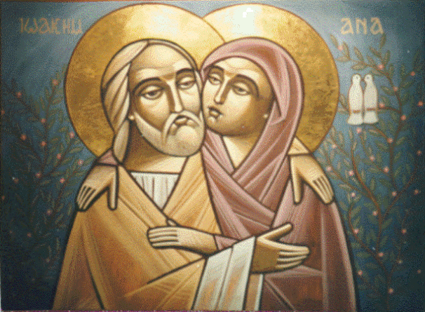
В Палестине жило благочестивое семейство Иоаким и Анна. Долго прожили в браке, но не было детей (у евреев это большое горе).

Slide 3
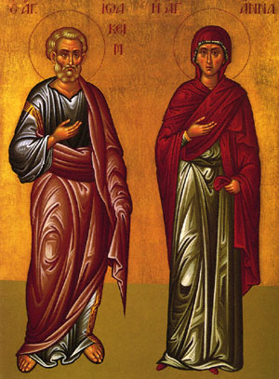
Молились они Богу, просили ребёнка. Обещали дитя посвятить Богу.

Slide 4
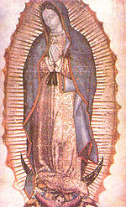
Мария – «Госпожа».

Slide 5
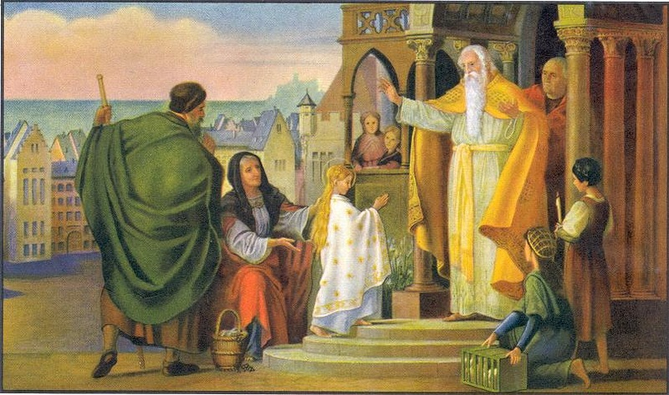
В три года Мария была отдана в храм, где на ряду со всеми работала и молилась.

Slide 6
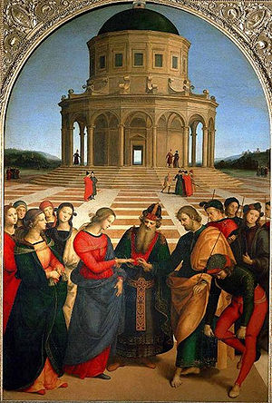
В 14 лет Мария должна была уйти из храма, но т.к. родители умерли , её выдали замуж за Иосифа.
Рафаэль Санти. Обручение.

Slide 7
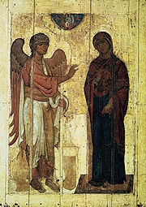
Однажды Марии явился Ангел.

Slide 8
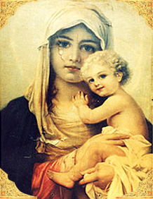
Богоматерь (Богородица) - на Руси.

Slide 9
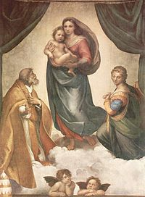
Мадонна – в Западной Европе.
Сикстинская Мадонна. Рафаэль

Slide 10
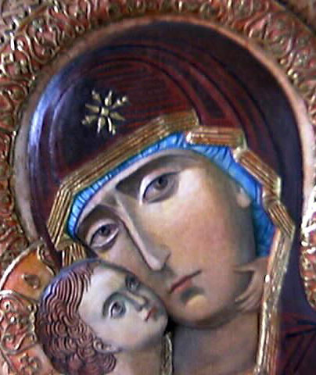
Богородица – покровительница и защитница родной земли, заступница людей перед Богом.

Slide 11
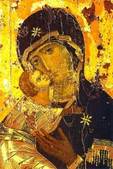
Владимирская Богоматерь
Ранний образ византийской живописи – икона «Владимирская Богоматерь», созданная в городе Константинополь в 12 веке.
Существует легенда об иконе (чтение с. 84 аб 2)

Slide 12
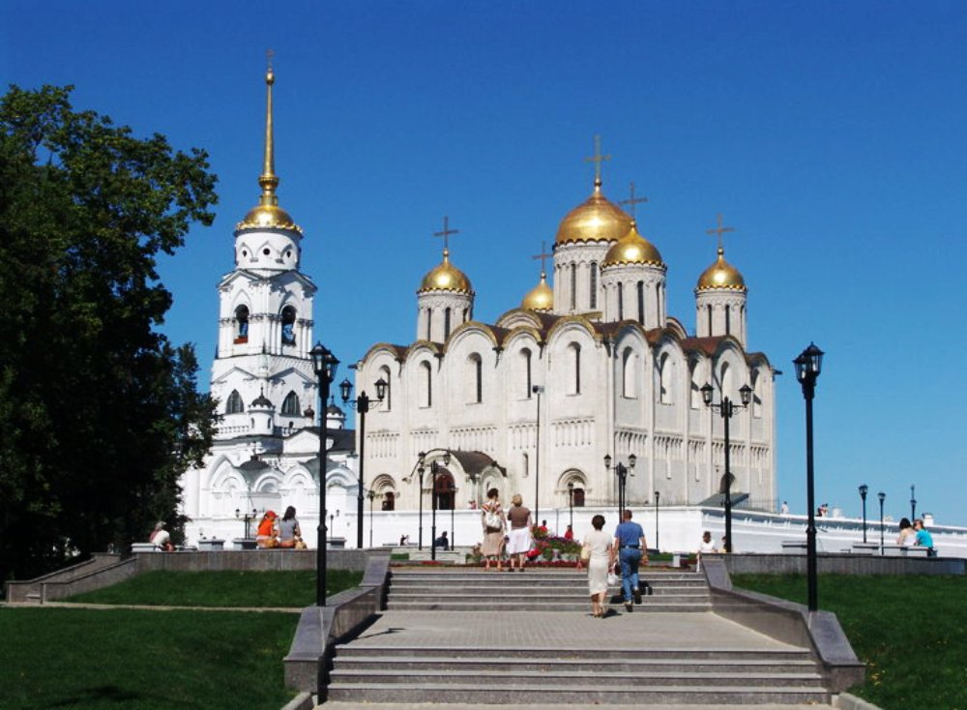
Успенский собор во Владимире

Slide 13
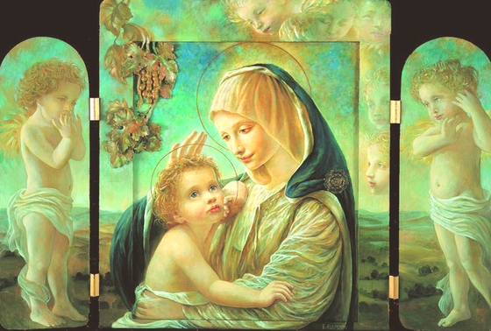
Глаза Богоматери полны чувства – «радость святой печали»

Slide 14
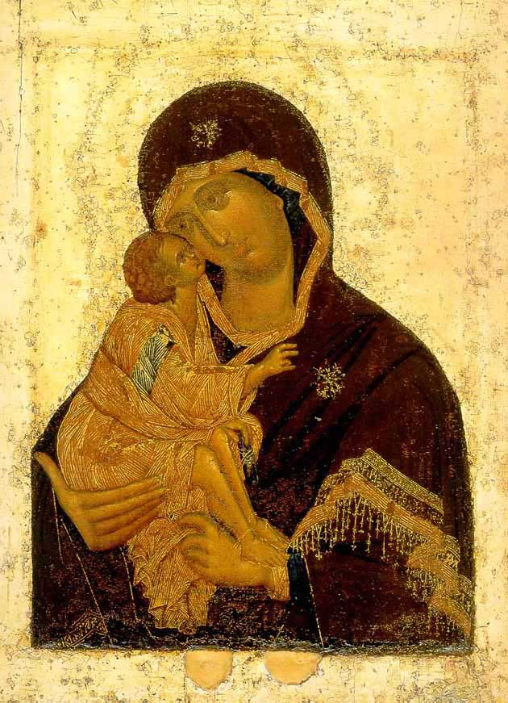
Богоматерь Донская.
Феофан Грек.
Почему такое название иконы?

